Slide 1
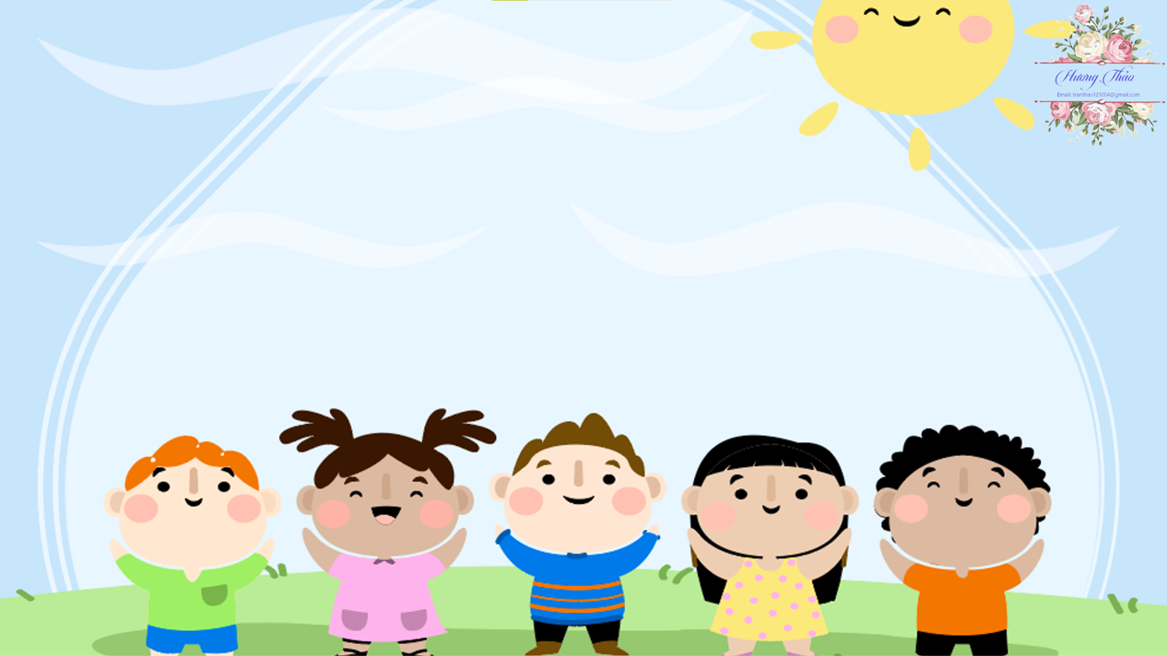
Chủ đề: Khám phá bản thân
Bài 4: Tay khéo, tay đảm

Slide 2
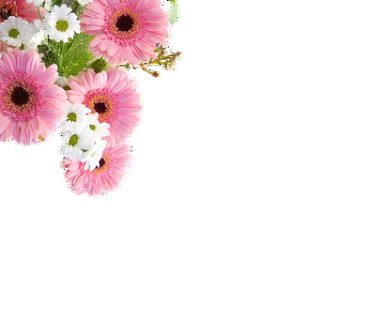
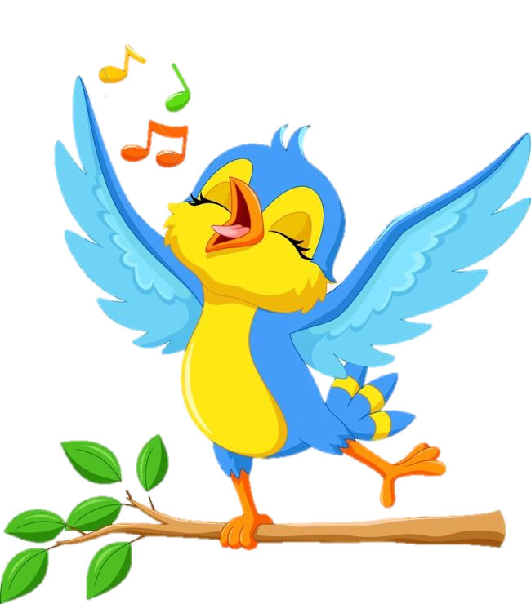
Khởi động

Slide 3
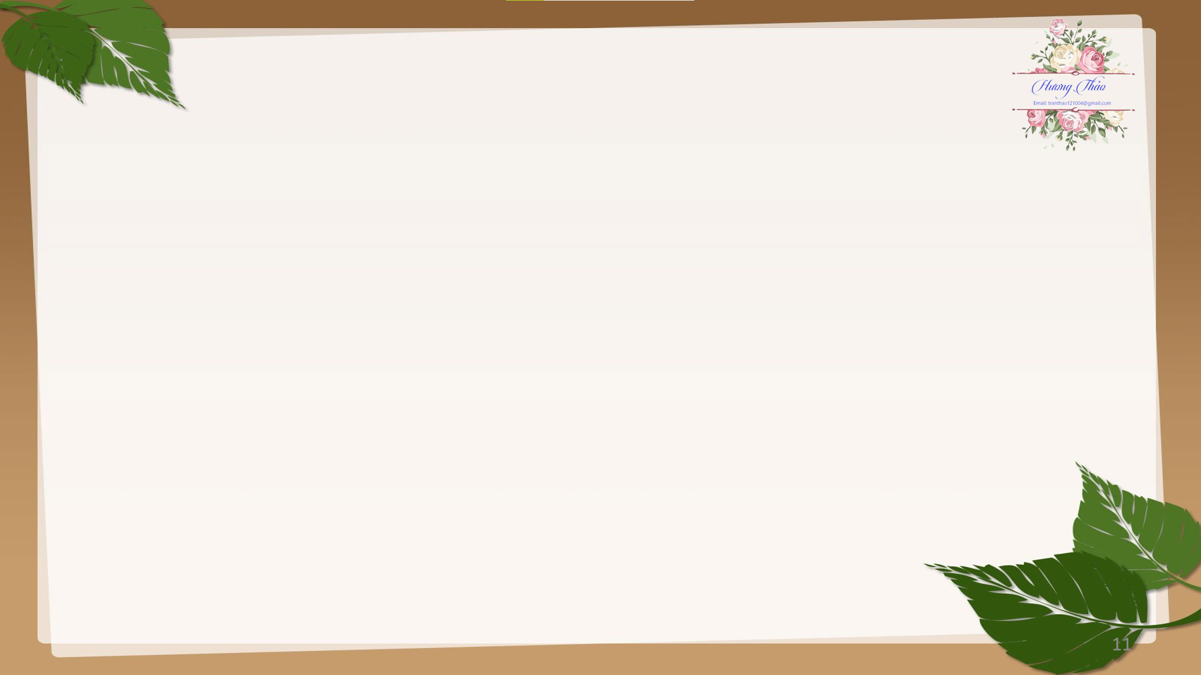


Slide 4
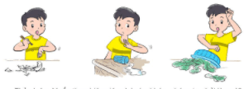
Kể câu chuyện về Cậu bé hậu đậu
“Ngày xửa ngày xưa, ở hành tinh Xủng Xoảng có một cậu bé tên là Úi Chà! Cậu bé ấy rất nhanh, ăn cũng nhanh, chạy cũng nhanh, làm gì cũng nhanh như một cơn gió chỉ có điều vì nhanh nhảu, không chịu nhìn trước nhìn sau nên cậu rất hay làm đổ vỡ, làm rơi đồ. Chiếc bát rơi vỡ vì vừa ăn Úi Chà vừa xem điện thoại.

Slide 5
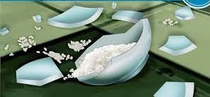


Tiếng bát rơi loảng xoảng
Tiếng bát rơi tạo ra âm thanh gì?

Slide 6
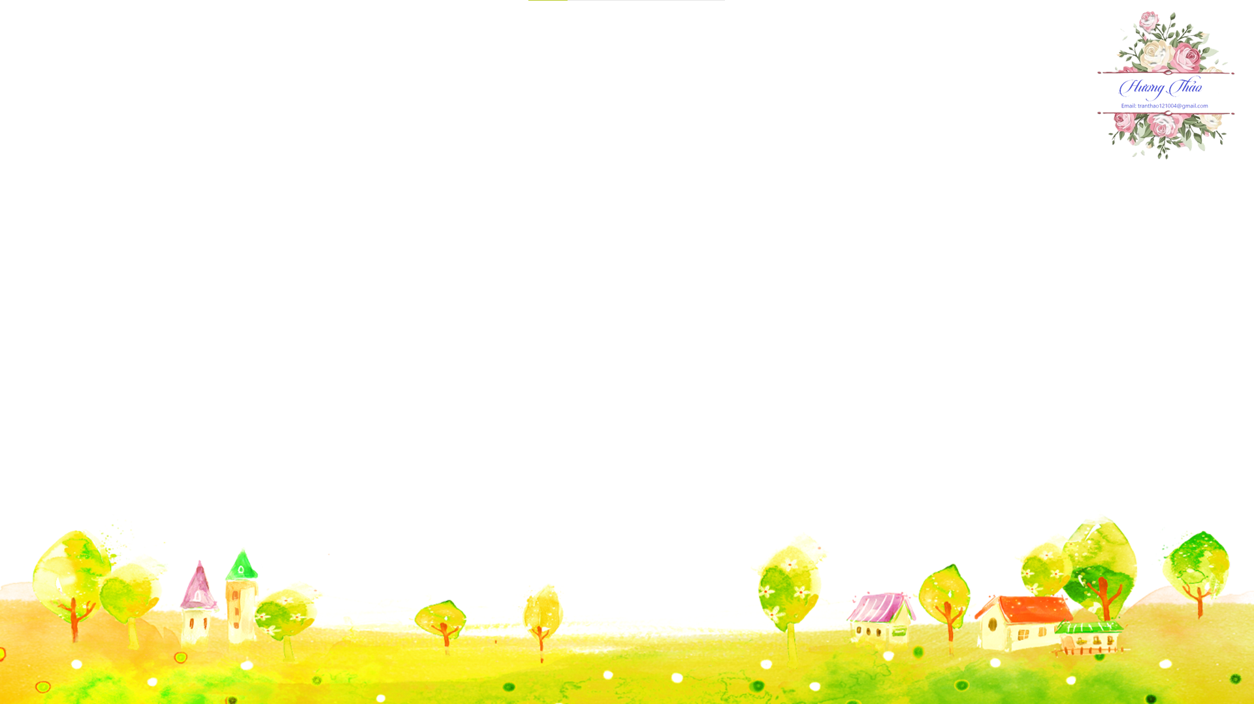
Vì mải với tay lấy rô bốt trái cây nên Úi Chà làm đổ cả cốc nước rồi!
Nước đổ đầy ra nhà, làm ướt hết bàn ghế, đồ đạc trong nhà.
Nước đổ như thế nào, rơi xuống đâu, làm ướt đồ đạc nào trong nhà
không?

Slide 7
Chà chà… hãy xem kìa. Cậu bé đang cầm trên tay rổ rau mà mắt vẫn đang nhìn theo bộ phim hoạt hình ở ti vi.
Cậu bé làm đổ hết rổ rau xuống đất.
Điều gì xảy ra tiếp

Slide 8

Kết luận
Thật lãng phí làm sao, vì HẬU ĐẬU nên bao nhiêu đồ đạc bị hỏng, bị rơi bẩn không thể sử dụng tiếp được nữa. Hậu đậu là không cẩn thận, hay làm rơi, làm vỡ đồ đạc.
Notes:
8

Slide 9
Khám phá

Slide 10
Khởi động

Slide 11






Slide 12
Điều gì xảy ra sau đó?
Vì sao em lại đánh vỡ bát?
Làm thế nào để không đánh rơi, đánh vỡ, làm đổ đồ đạc?

Slide 13
Kết luận
Người xưa hay có câu “Trăm hay không bằng tay quen” bởi vậy bí kíp giúp ta rèn luyện tính cẩn thận chính là: “LÀM NHIỀU CHO QUEN TAY – TẬP TRUNG, KHÔNG VỘI VÀNG”.
Notes:
13

Slide 14
Mở rộng
Tổng kết

Slide 15
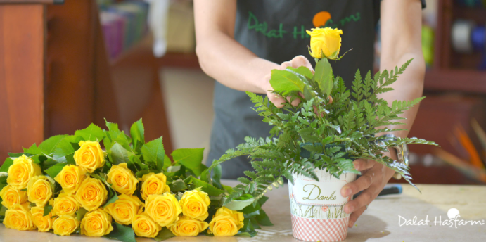
Thực hành cắm hoa.
Chuẩn bị nguyên liệu: Hoa, lọ hoa, kéo, nước…..

Slide 16
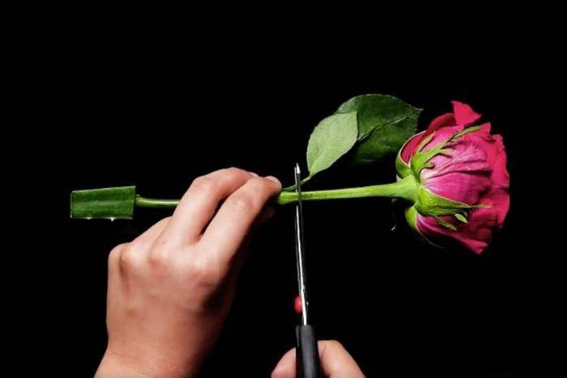
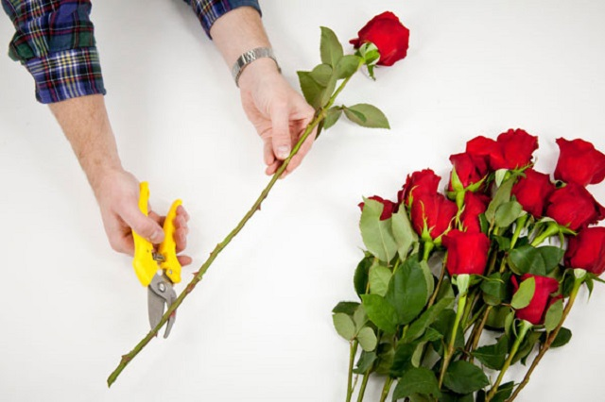
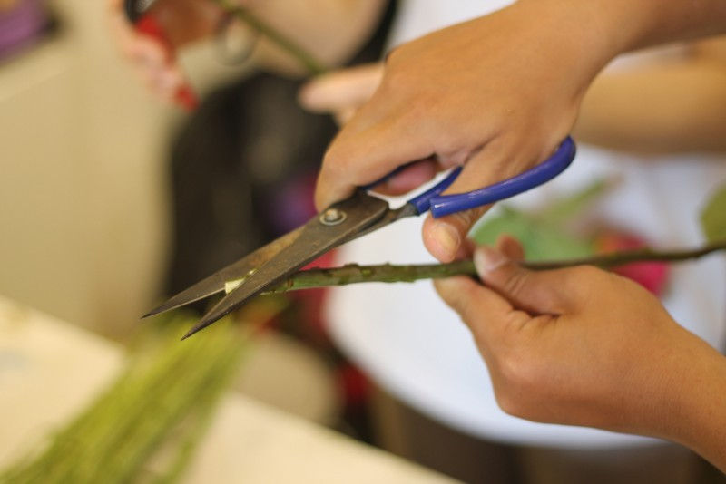
Không nên cắt ngang cành hoa.
Dùng kéo an toàn, cắt chéo cuống hoa

Slide 17
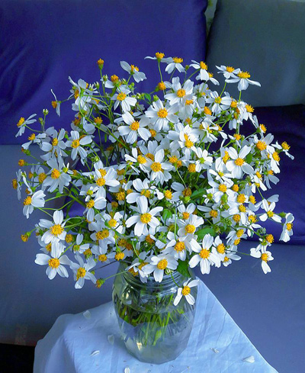
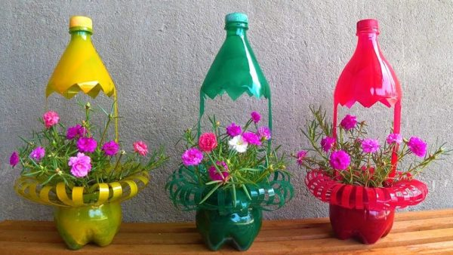
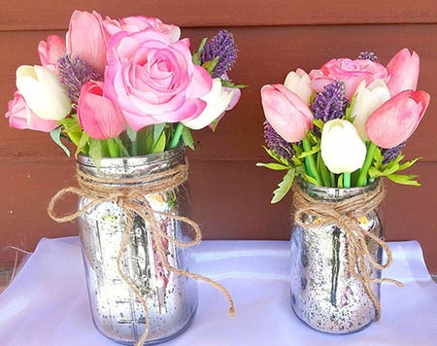
Con hãy nhờ bố mẹ cùng thực hành với mình nhé!
Cắm từng cành lá, cành hoa chứ không cắm cả túm, bó vào lọ

Slide 18
Cam kết hành động

Slide 19
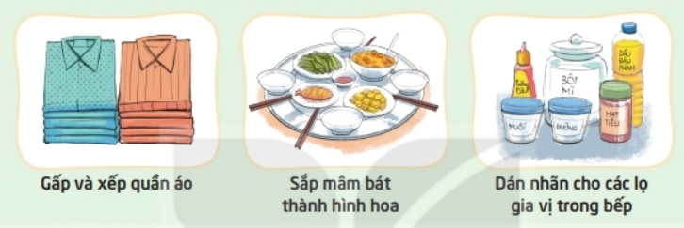
Làm việc nhà để rèn luyện tính cẩn thận, khéo léo

Slide 20

Củng cố bài học

